Slide 1
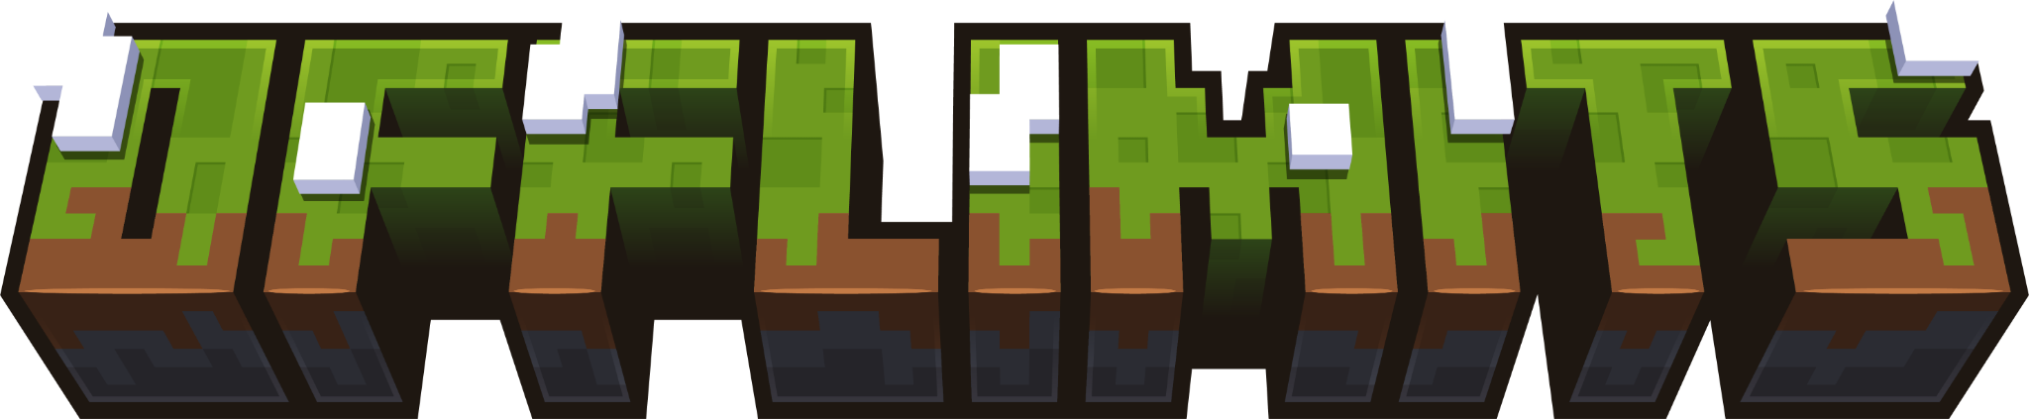
Integrantes: Benjamin Polanco
Asignatura: Capstone 009D
Profesor: Fabian Alejandro Alvarez Montenegro
Sede: Maipú

Slide 2
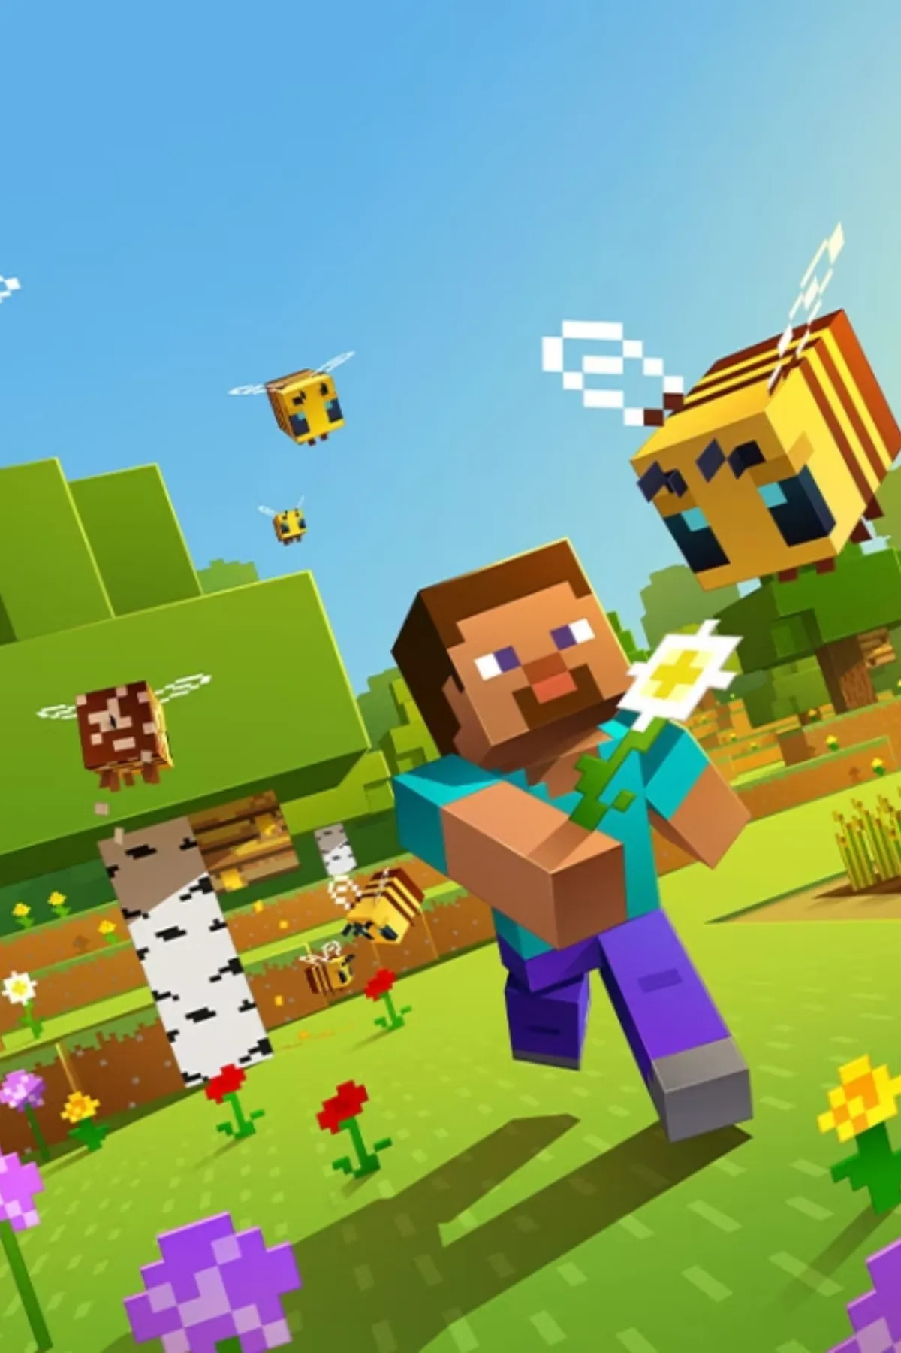
Contexto del proyecto
“Offlimits” es una modificación para el videojuego Minecraft, cual fue creado el año 2009 por el desarrollador sueco Markus Persson (Notch) y posteriormente adquirido por Microsoft el año 2014, fue creado como un juego tipo sandbox, que permite al usuario tener libertad absoluta sobre el juego, otorgándole las herramientas para crear y destruir a su antojo.
Minecraft fue lanzado oficialmente el año 2011 y se ha estado actualizando desde entonces por medio de versiones semánticas, estas funcionan en base a una serie de números, uno que cataloga su versión de lanzamiento, seguido por uno que cataloga una actualización mayor, y finalmente uno que cataloga una actualización menor como corrección de errores (ej. 1.12.2).
Cada actualización incluye nuevo contenido para mantener cautivado al usuario, y adicionalmente existe una comunidad que crea contenido de manera no oficial que los usuarios pueden integrar a su juego (modificaciones o “mods”).

Slide 3
Contexto del proyecto
Para poder instalar estas modificaciones, la comunidad creó unos “lanzadores” que permiten al juego ejecutar estos mods, los lanzadores más populares son Forge y Fabric, que a pesar de cumplir los mismos objetivos, son incompatibles entre sí y los mods deben ser desarrollados utilizando las herramientas que estos lanzadores proveen.
Esto lleva a los mods verse afectados por la diversidad entre lanzadores, mientras Forge tiene mayor variedad, Fabric tiene mejor rendimiento, por lo que algunos desarrolladores optan por hacer el mod dos veces, uno en cada lanzador.
Los mods también se ven afectados por las actualizaciones, por lo cual algunos son creados para versiones específicas o se van actualizando a la par que el juego base, sin embargo algunos desarrolladores optan por actualizar hasta cierta versión antes de descontinuar el mod.
Minecraft contaba con un límite de altura de 256 bloques, muchos usuarios solicitaban un límite de altura mayor y los desarrolladores de mods estaban al tanto de esto, pero no hubo mucho enfoque al respecto ya que era una tarea complicada.

Slide 4
Contexto del proyecto
En la actualización 1.17, Minecraft integró un cambio de altura de 256 a 320 bloques, sin embargo también logró agregar 64 bloques por debajo de la altura mínima, creando así la ilusión de un mundo más profundo.
Dicha actualización también integró nuevos cambios que afectó negativamente el rendimiento en ordenadores más antiguos, por lo que algunos usuarios optaron por quedarse en la versión 1.16, que a pesar de no tener estos cambios, era más estable.
Entre otras razones por la cual estos usuarios decidieron quedarse es porque algunos mods no se actualizaron más allá de esta versión y querían mantenerlos en sus partidas.
Existen algunos mods que agregan contenido de actualizaciones futuras a esta versión, permitiendo a estos usuarios el disfrutar de nuevo contenido sin tener que comprometer sus partidas.

Slide 5
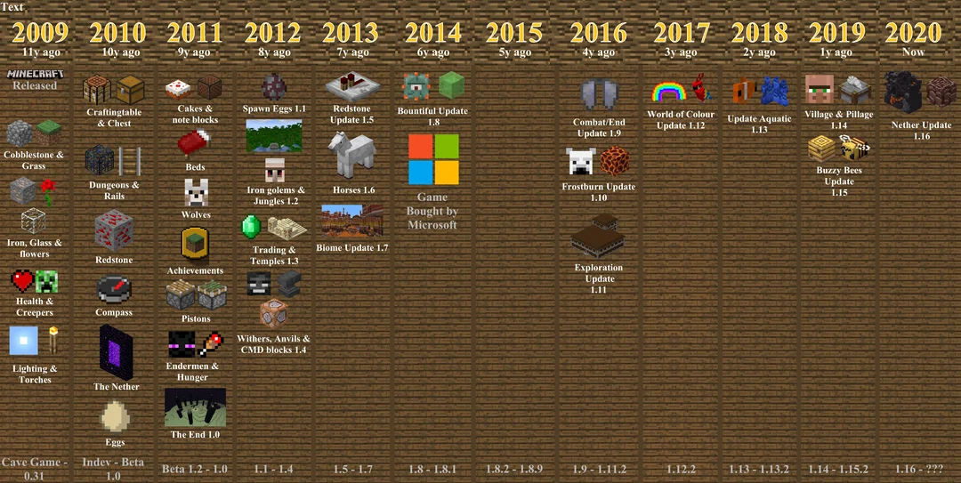

Slide 6
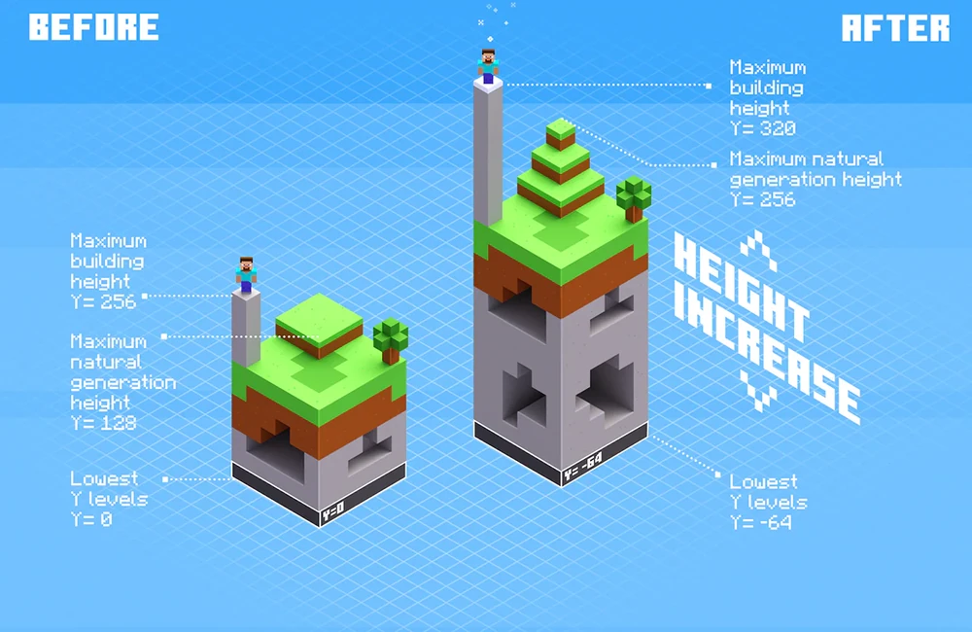

Slide 7
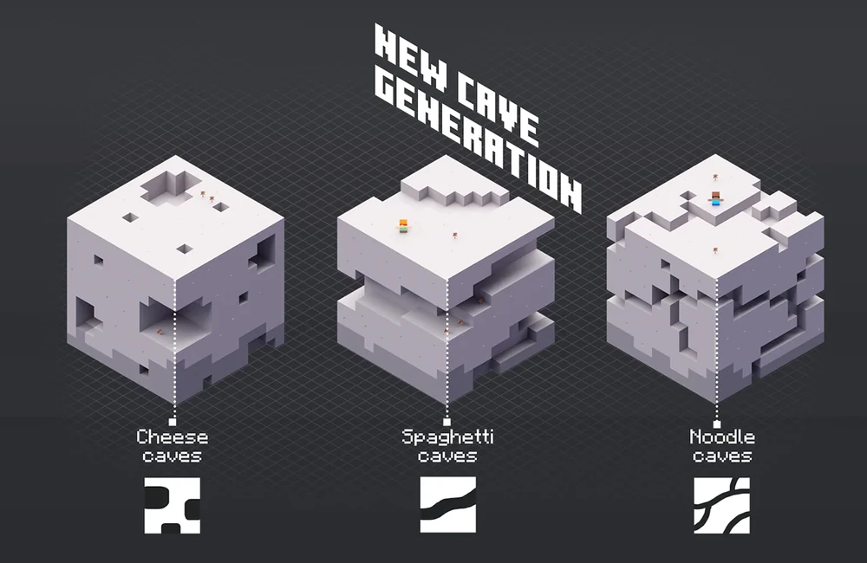

Slide 8
Definición del proyecto
Offlimits busca introducir un cambio en la altura del mundo en Minecraft para la versión 1.16, adicionalmente introduciría cambios en la generación de terreno para introducir cuevas más amplias y profundas.
El mod contaría con un sistema de configuraciones para darle al usuario una experiencia más personalizada.
Finalmente, este mod seria desarrollado tanto como para los lanzadores Forge y Fabric, para cumplir con la demanda por ambas comunidades.

Slide 9

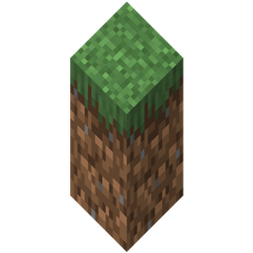
Actuales alternativas (competencias)
Actualmente existen solamente dos modificaciones que introducen cambios en el límite de altura.
Cubic Chunks:
Extiende el límite de altura de manera infinita al cambiar de forma drástica la generación de terreno.
Tiene un impacto muy grande en el rendimiento, por lo que requiere un ordenador potente para utilizarlo con buen rendimiento.
Es incompatible con la mayoría de modificaciones, por lo que su uso es más experimental que funcional.
Su versión más estable se encuentra dentro de la actualización 1.12, quedando muy atrás para el público objetivo.
Su desarrollo es lento y con actividad mínima.
Tall Worlds:
Extiende el límite de altura a un punto fijo de 512 bloques, no configurable.
Es un producto funcional, pero no posee compatibilidad integrada con otras modificaciones.
Su versión más estable se encuentra de la actualización 1.15, y su desarrollo se ha visto frenado durante los últimos 2 años.

Slide 10
Competencias de egreso
Desarrollo de Soluciones de Software:
El proyecto requiere que se trabaje con características internas del juego, en otras palabras, en como minecraft genera el terreno y visualiza el mundo.
Integración de Plataformas:
Para este proyecto utilizaremos las APIs internas de cada lanzador, adicionalmente utilizaremos una API externa que nos permitirá trabajar con ambos lanzadores a la vez.
Gestión de Requerimientos:
Offlimits nace en base a las solicitudes de la comunidad, muchos usuarios solicitaban una modificación que incluyera estas características, la toma de los requerimientos se basa en las necesidades de estos usuarios, la compatibilidad, y personalización.
Gestión de Proyectos Informáticos:
Offlimits debe estar bien planificado para llevar a cabo su desarrollo con la menor cantidad de inconvenientes posibles, identificando qué modificaciones populares podrían ocasionar conflicto y adaptar el proyecto para que este sea compatible con los más destacables
Gestión de Calidad:
Se deben de realizar pruebas exhaustivas para asegurar que la modificación cumpla con los requerimientos especificados, y que este funcione correctamente en los entornos del juego, tanto en el cliente como en los servidores, adicionalmente debe poder ejecutarse junto a otras modificaciones esenciales sin problemas.
Gestión de Riesgos
Al poseer características que pueden llevar a la incompatibilidad y/o inestabilidad, hay que estar al tanto de los comentarios de la comunidad, ver cuáles modificaciones pueden llegar a ser incompatibles y cuales condiciones pueden llevar a que el juego se vuelva inestable.

Slide 11
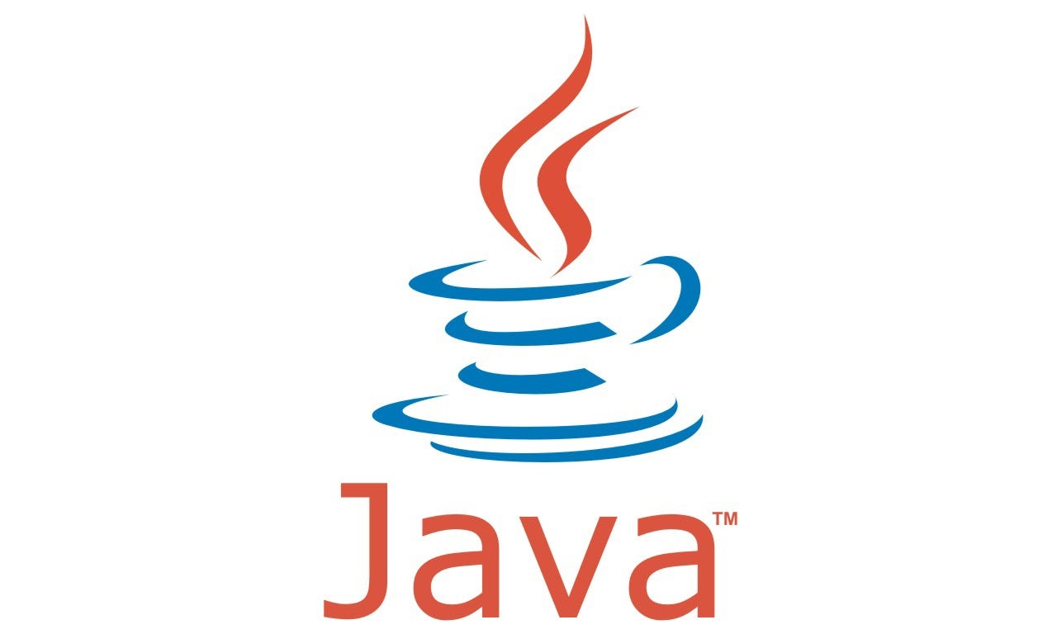




Herramientas a utilizar
Java:
Minecraft es desarrollado en Java, por lo que lo utilizaremos su kit de desarrollo (JDK).
IntelliJ IDEA:
Utilizaremos IntelliJ como nuestra IDE dado a que cuenta con plugins que mejoran el desarrollo de mods de minecraft.
Gradle:
Gradle funciona como compilador para establecer las dependencias y configuraciones internas para el desarrollo de nuestro mod.
GitHub:
Con tal de tener un buen control de cambios, utilizaremos GitHub, adicionalmente utilizando herramientas podemos permitir a los usuarios de la comunidad (clientes) estar actualizados en los cambios realizados al proyecto.
Mixin:
Dado a que estaremos trabajando con componentes internos del juego, utilizaremos Mixins, que nos permiten inyectar código directamente en el código fuente del juego.

Slide 12
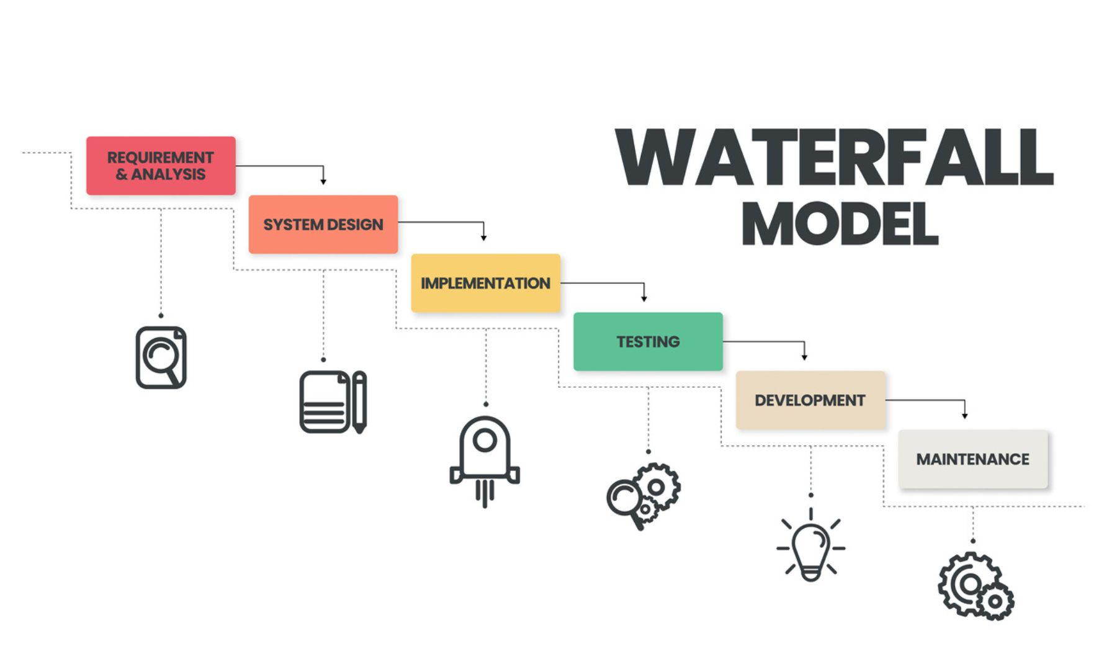
Metodología a utilizar
Para el desarrollo de Offlimits se optó por utilizar una metodología tradicional en cascada, debido a su enfoque estructurado, secuencial y controlado, y por la necesidad de seguir un enfoque ordenado para cumplir con los objetivos del proyecto de manera eficiente.

Slide 13
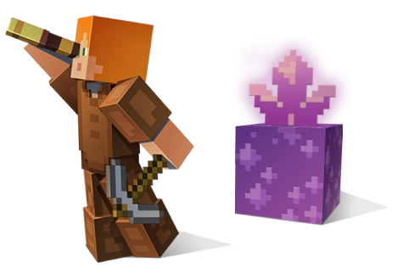
Definición de objetivos
Toma de requerimientos.
Diseño de arquitectura de software.
Implementación del nuevo límite de altura.
Implementación de nueva generación de terreno.
Implementación de entidades.
Implementación de compatibilidad.
Optimización.
Lanzamiento y Monitoreo.

Slide 14
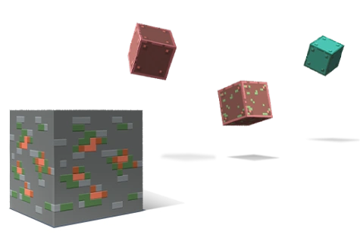
Definición de requerimientos
Requerimientos funcionales:
Incrementar la altura del mundo.
Generación de terreno más profundo.
Generación de cuevas más amplias y profundas.
Configuración personalizada.

Slide 15
Definición de requerimientos
Requerimientos no funcionales:
Escalabilidad del código
Compatibilidad con otras modificaciones
Optimización y Rendimiento
Documentación del código y sus configuraciones
Desarrollo en múltiples plataformas.

Slide 16
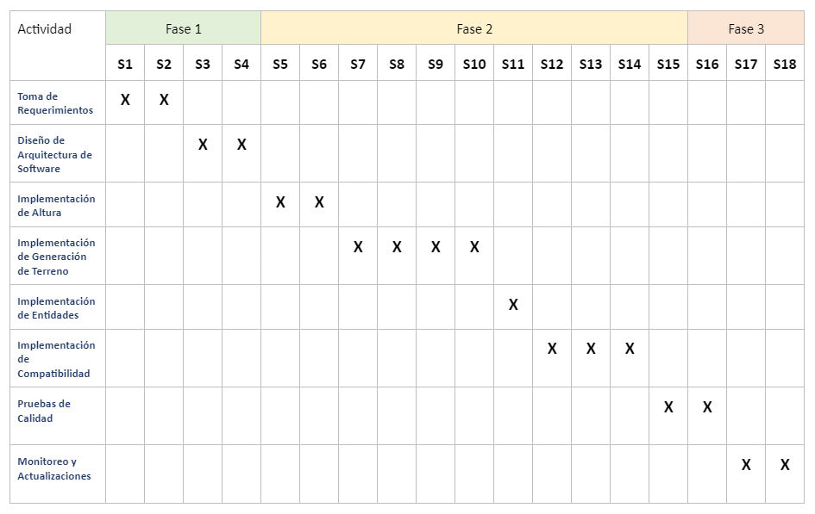
Carta Gantt

Slide 17
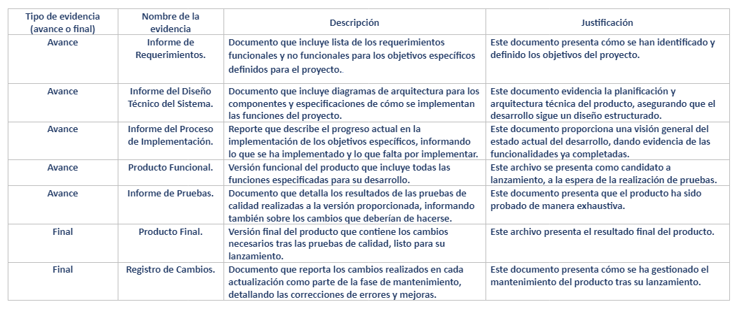
Evidencias

Slide 18


Modelo de negocio
Dado a que por motivos de los Acuerdos de Licencia del Usuario-Final (EULA), no se permite la comercialización de este tipo de contenido, por lo cual el proyecto se publicará en páginas tales como CurseForge y Modrinth.
Estas páginas permiten a creadores de contenido el publicar modificaciones para Minecraft y obtener ganancias mensualmente por medio de anuncios.
Adicionalmente se promocionará esta modificación en redes sociales, como punto de enfoque las redes: Twitter/X, Discord, YouTube y Reddit, que son las redes donde más se encuentra nuestro público objetivo.

Slide 19
Conclusión
Offlimits responde a una necesidad latente dentro de la comunidad de usuarios en Minecraft, ofrece a los usuarios el obtener las nuevas características de altura del mundo sin tener que actualizar a nuevas versiones.
Se considera que el desarrollo del mod es posible dentro de la duración del semestre y del tiempo de la asignatura Capstone, y que el desarrollo de esta modificación aportará a mi formación profesional y enfoque de área de desempeño.

